Slide 1

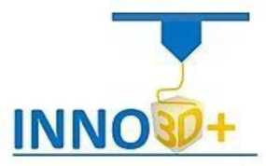

Universitatea Transilvania din Brasov
3D printing support service for innovative citizens (INNO3D)
Prof.dr.ing.dr.marketing Angela REPANOVICI

Slide 2

Modulul 1
Introducere în tehnologiile de imprimare 3D în biblioteci
Rolul bibliotecilor și imprimarea 3D
Către o alfabetizare digitală: 3D Printing și Makerspaces în Biblioteci
Politica bibliotecii pentru imprimarea 3D
Descrierea generală a principiilor de fabricație
Avantajele fabricației aditive

Slide 3
Implicarea imprimării 3D în educație și formare crește rapid.
În întreaga lume, instituțiile de învățământ superior dezvoltă noi programe de învățământ și achiziționează echipamente, software și materiale pentru a sprijini cercetarea și instruirea.
Ca răspuns la oportunitățile din ce în ce mai mari de pe piața muncii de producție aditivă, interesele studenților în cadrul cursurilor de fabricație și proiectare asociate fabricației aditive au crescut dramatic [2].
Educația și instruirea pot fi avantajate prin fabricarea aditivă prin crearea de entuziasm în învățare și practici educaționale, sprijinirea și complementarea programei STEM (știință, tehnologie, inginerie și matematică), deschiderea de noi posibilități de învățare, gândire critică și analitică, inovare și antreprenoriat, oferind acces la noi materiale și aplicații care nu au fost disponibile înainte și promovând abilitățile și metodologiile prin rezolvarea problemelor.
O caracteristică excelentă o constituie faptul că imprimarea 3D sprijină elevii să-și ducă designul la nivelul următor, permițându-le să se implice în etapa de fabricare [2].
Pe lângă universități și întreprinderi, există câteva exemple relevante de biblioteci publice care oferă cursuri de formare în domeniul imprimării 3D (împreună cu serviciile conexe).

Slide 4
Alfabetizarea digitală: Imprimare 3D
Noțiunea de alfabetizare digitală nu este nouă.
Într-adevăr, argumentele pentru „alfabetizarea calculatoarelor” datează cel puțin din anii 1980.
Utilizarea recentă a conceptului de alfabetizare digitală (sau informatică) pare să reprezinte un set minim de competențe care permit utilizatorului să funcționeze eficient cu instrumente software sau în îndeplinirea sarcinilor de recuperare a informațiilor de bază (care se referă la capacitatea de a utiliza motoarele de căutare pentru extragerea informațiilor de bază).
Aceasta este, în esență, o definiție funcțională care, în cazul instruirii de imprimare 3D, are sensul de autodescoperire și găsire a resurselor adecvate (resurse educaționale deschise sau comunicații deschise de cercetare) pentru a obține cunoștințe conexe și/sau pentru a rezolva probleme specifice.
În esență, alfabetizarea digitală pentru imprimarea 3D se referă la competențele utilizatorilor de a întreprinde diferite acțiuni de extragere a informațiilor [3]

Slide 5
3D Printing și Makerspaces în Biblioteci
În multe cazuri, universitățile, centrele de cercetare sau laboratoarele se extind dincolo de imprimarea 3D în teritoriul makerspace, oferind servicii precum scanarea și imprimarea, captarea mișcărilor, realitatea virtuală și chiar și cursuri de producție digitală sau cursuri de formare în care elevii învață grafică computerizată.
Deși, în multe cazuri, aceste spații implică acest tip de mașini de înaltă tehnologie, un spațiu de producție poate fi într-adevăr orice loc în care oamenii se adună pentru a crea și a participa la proiecte Do-It-Yourself, variind de la crearea de electronice la scrierea software-ului până la proiectarea propriilor obiecte de îmbrăcăminte.
Makerismul nu se referă la instrumentele specifice, ci la procesul de creație și la spiritual acestuia.

Slide 6
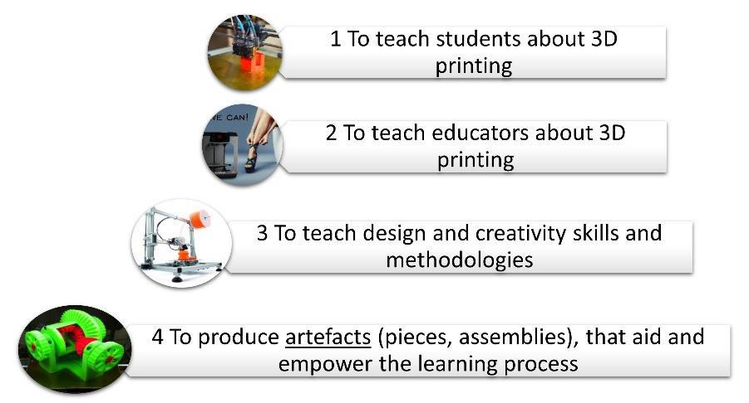
Politica bibliotecii pentru imprimarea 3D
Cum se utilizează imprimarea 3D în sistemul educațional?
Răspunsul holistic se referă la (figura 2) [3;4]:
Învățarea elevilor despre imprimarea 3D;
Învățarea educatorilor despre imprimarea 3D;
Predarea abilităților de proiectare, creativitate și metodologii;
Producerea de artefacte (piese, ansambluri) pentru a îmbunătăți procesul de învățare.
Pentru a învăța elevii despre imprimarea 3D
Pentru a preda educatorilor despre imprimarea 3D
Să predea abilități de design și creativitate și metodologi de imprimare 3D
Pentru a produce artefacte (piese, ansambluri), care ajută și capacitează procesul de învățare

Slide 7
Descrierea generală a principiilor de fabricație
Clasificarea tehnicilor de fabricație
Majoritatea tehnicilor de fabricație pot fi clasificate în trei grupe (figura 3). La cel mai simplu nivel, aceste grupuri pot fi definite ca:
Fabricare formativă: cel mai potrivit pentru producția de volum mare de aceeași parte, necesitând o investiție inițială mare în scule (moulds), dar apoi posibilitatea de a produce piese rapid și la un preț unitar foarte scăzut.
Producție substractivă: se află între formativ și aditiv, fiind cel mai potrivit pentru piesele cu geometrii relativ simple, produse la volume medii mici, care sunt de obicei fabricate din materiale funcționale (în special din metal).
Fabricarea aditivilor: cel mai potrivit pentru modele cu volum redus, complexe pe care metodele formative sau substractive nu le pot produce sau se produce atunci când este necesar un prototip unic și rapid.

Slide 8
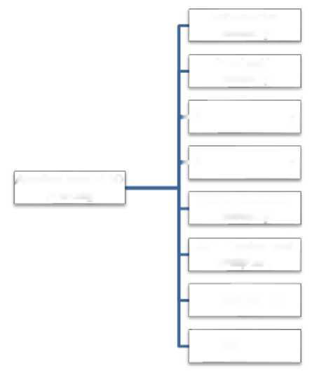
Prototipuri rapide înseamnă tehnologii care fac posibilă crearea unei reprezentări fizice a unui model tridimensional (3D) direct dintr-o reprezentare digitală a unui model CAD și un prototip de lucru complet funcțional și relativ complex.
Alături de robotică și sisteme inteligente, fabricarea aditivă sau imprimarea 3D, este o tehnologie cheie de conducere Industry 4.0.
În contextul Industriei 4.0, imprimarea 3D apare ca o tehnologie de fabricație digitală valoroasă.
O dată doar o tehnologie de prototipare rapidă, astăzi AM oferă o gamă largă de posibilități de fabricație, de la scule la personalizare în masă în aproape toate industriile .
Industria automobilelor
Industria protetică
Industria medicală
Industria aviatică
Aplicații ale imprimării 3D
Industria divertismentului
Artă, design și sculptură
Arhitectură
Educație

Slide 9
Avantajele fabricației aditive
Imprimarea 3D este o tehnologie în curs de dezvoltare rapidă.
Acesta vine cu setul său unic de avantaje, dar, de asemenea, rămâne în urma producției tradiționale în unele moduri.
Cele mai importante beneficii și limitări ale imprimării 3D, ținând cont de tehnologiile de imprimare 3D ale PRO și CON sunt disponibile în prezent.
Utilizarea lor este importantă pentru a înțelege unde se află astăzi imprimarea 3D și unde se îndreaptă în curând.
Prototipuri low-cost cu rotații foarte rapide
Costuri de înființare foarte scăzute
Gamă largă de materiale (speciale)
Complexitate geometrică fără costuri suplimentare
Limitări ale imprimării 3D
Rezistență mai mică și proprietăți materiale anizotrope
Post-procesare și îndepărtarea suportului
Mai puțină competitivitate din punct de vedere al costurilor la volume mai mari

Slide 10
Modulul 2

Slide 12
Modulul 3
Imprimante 3D - Industriale și personale
Tipuri de imprimante 3D industriale și personale
Imprimante industriale 3D comerciale
Imprimante personale 3D comerciale
Parametrii de procesare ai imprimantelor 3D comerciale

Slide 13
Tipuri de imprimante 3D industriale și personale
La nivel personal, imprimarea 3D permite crearea de modele – chiar și obiecte originale complexe – sau adaptarea rapidă a produselor existente, în cantități mici, cu precizie.
Acest lucru este deosebit de important, deoarece nu este nevoie de instrumente și echipamente specializate pentru a realiza un prototip sau pentru a crea, de exemplu, un obiect artistic.
Pe de altă parte, această tehnologie câștigă teren și la nivel industrial, unde, desigur, cerințele sunt diferite, atât în ceea ce privește cantitatea de obiecte, cât și fiabilitatea, proprietățile și reproductibilitatea acestora.
Utilizarea tehnologiilor de imprimare 3D în industrie
Pro | Contra
Construcția aditivă permite libertatea de proiectare, în timp ce complexitatea nu limitează producția. | Tehnologiile au o rată de producție mai scăzută decât metodele tradiționale.
Procesele de prelucrare trebuie eliminate, economisind costurile și timpul relevante. | În cazurile complexe, este necesar un efort semnificativ în definirea parametrilor, pregătirea și proiectarea generală.
Posibilitatea proiectării optime este dată, pentru construcțiile cu greutate redusă, ceea ce ar fi imposibil cu metodele clasice de producție. | De multe ori procesul de producție nu este finalizat până la sfârșitul imprimării, deoarece poate fi necesară o prelucrare suplimentară pentru calitatea suprafeței și precizia dimensională.
 | Există adesea o limită a dimensiunii care poate fi imprimată, pe baza capacităților mașinii de imprimare 3D, iar economiile de scară nu sunt realizate din cauza producției discontinue.

Slide 14
Este necesar un studiu foarte detaliat și sistematic pentru a determina eficacitatea tehnologiilor de imprimare 3D în industrie și măsura în care aplicarea acestora va transforma producția.
Economii de scară
Tehnologiile de imprimare 3D sunt în prezent în urmă în acest domeniu.
Cu toate acestea, construcția aditivă este o industrie care evoluează și se îmbunătățește în mod constant, pentru a putea înlocui metodele tradiționale de producție la un moment dat. [3]
La cerere, industria prelucrătoare
Tehnologiile de imprimare 3D permit reducerea semnificativă a ciclului de viață al produselor, în special în partea de proiectare.
În plus, vor fi create noi modele de gestionare a lanțului de aprovizionare, reducând riscul prezentat de modelele convenționale de gestionare a stocurilor.
Personalizarea produsului
Imprimarea 3D permite crearea de produse personalizate, adaptate nevoilor personale ale utilizatorilor lor.
În plus, vor apărea noi modele, în care clienții vor juca un rol activ în proiectarea și procesul de producție a produsului.
Flexibilitate
Dezvoltarea lanțului de aprovizionare pe baza imprimării 3D va crea rețele mai flexibile, aducând producția mai aproape de consumatorul final.
Reducerea transporturilor de produsele finite vor avea un impact semnificativ asupra canalelor de distribuție și, în general, în sectorul distribuției și distribuției produselor

Slide 15
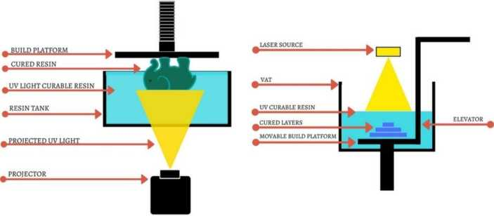
Fotopolimerizarea TVA
Această tehnologie utilizează un rezervor de rășină fotopolimer lichid, din care modelul este structurat pe strat.
O radiație ultravioletă este folosită pentru a întări rășina acolo unde este necesar, în timp ce o platformă mută obiectul în jos după acoperirea fiecărui strat.
Argumente pro pentru imprimarea 3D utilizând rășini | Contra de imprimare 3D cu rășini
O rezoluție mai bună | Mai scumpe
Proces de imprimare mai rapid | Nicio opțiune pentru imprimeuri compozite
Produse finite mai puternice | Post-procesare dificilă și murdară
DLP
SLA

Slide 16
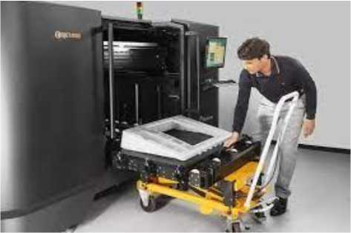
Jet de material
Această tehnologie creează obiecte într-un mod similar cu o imprimantă bidimensională cu jet de cerneală.
Materialul este turnat dintr-un extruder în mișcare pe o platformă, unde este solidificat folosind radiații ultraviolete, iar modelul este construit pe strat.
Mașinile acestei metode diferă în ceea ce privește complexitatea lor și modul în care materialul este disponibil pentru construcție.
Materialele utilizate sunt limitate ca număr, așa cum sunt polimerii și ceara este cel mai potrivit, deoarece acestea sunt vâscoase și permit crearea de picături pentru funcționarea acestei metode.
Imprimantă industrială pentru jeturi de materiale
Argumente pro de imprimare 3D folosind Jetting Material | Contra de imprimare 3D folosind Jetting Material
Culoare completă și imprimare 3D multi-material | Mai scumpe
Proces de imprimare mai rapid | slab din punct de vedere structural și fragil
produceți mai multe părți fără a afecta viteza de construcție
suprafață foarte netedă (ideală pentru realizarea prototipurilor estetice)

Slide 17
Diferențele dintre imprimantele 3D industriale și cele de acasă
Ce face o imprimantă industrială?
Imprimantele industriale FDM sunt proiectate pentru repetabilitate și fiabilitate.
Pentru a asigura acest lucru, acestea dispun de un control mai atent al parametrilor de prelucrare în timpul tipăririi.
Acestea sunt elementele cheie care diferențiază imprimanta 3D acasă de cea industrială [4,6]:
Volum suficient de mare pentru a imprima piese mari sau zeci de piese mai mici (300+ mm )
Temperatură de extrudare de peste 350 °C pentru imprimarea fiabilă cu filamente de calitate inginerească, cum ar fi PEEK, Ultem și polimerii infuziați din fibră de carbon
Cameră de construcție încălzită care poate menține o temperatură constantă (cel puțin 80 °C) pe durate lungi pentru a preveni deformarea sau crăparea pieselor
Automatizarea variabilelor de proces pentru consecvență și mai puțină calibrare manuală [(13)]

Slide 18
Tipul | Imprimantă 3D pentru desktop | Imprimantă 3D industrială
Cantitatea de materiale manipulate | Cea mai mare parte 1 | De obicei 1-2 pentru construire și 1-2 pentru materiale de sprijin solubile în apă
Precizia dimensională | 0,5 %-1 % (~1 mm pentru un articol de 10 cm) | ~0,2 % (0,2 mm pentru un articol de 10 cm)
Construiți volumul | & lt; 10 litri | > 100 litri ~ 1000lit
Cameră | De obicei deschisă | Închis și încălzit, permițând controlul precis al proprietăților materialelor
Viteza de imprimare | ~50 mm /sec | >100 mm /sec
Tipuri de materiale | În principal PLA, PET-G (de asemenea ABS, dar dificil de utilizat în camere deschise) | ABS, PC, Ultem etc. Luând în considerare durabilitatea, stabilitatea termică, flexibilitatea, rezistența la agenți chimici, biocompatibilitatea etc.
Grosimea tipică a stratului | 0,10-0,25 mm | 0,18-0,5 mm
Costul mașinii | 400 EUR – 4 000 EUR | >20,000 EUR

Slide 19
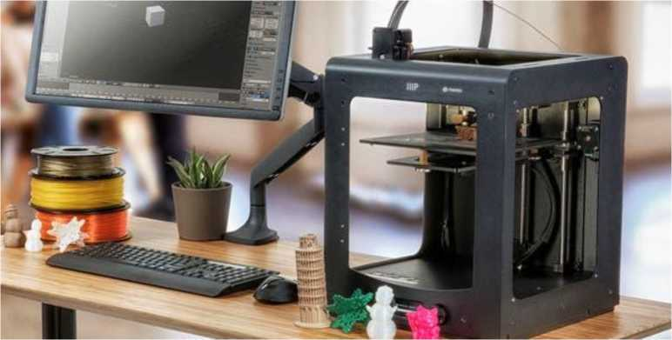
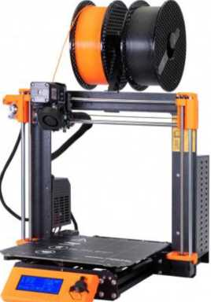
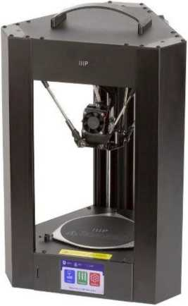
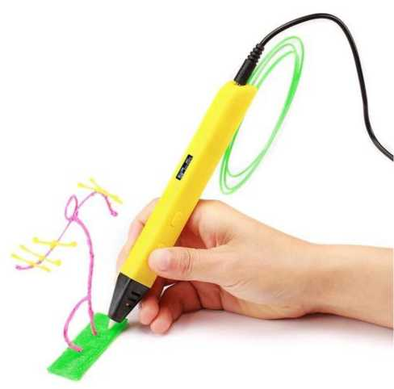
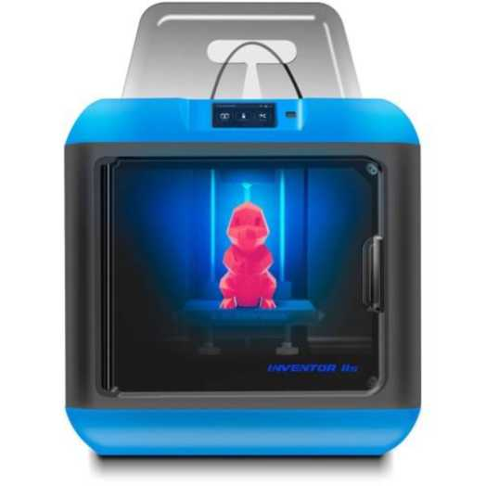
Imprimante personale 3D comerciale
Monoprice Voxel
Prusa i3 MK3S + imprimantă 3D
3Doodler Creează Plus
Flashforge Inventor Imprimanta 3D 2S
Monoprice Delta Mini V2

Slide 20
Parametrii de procesare ai imprimantelor 3D comerciale
Diametrul duzei (definește limitele grosimii stratului)
Temperatura duzei
Temperatura patului
Temperatura camerei
Construiți viteza
Dimensiunea construcției
Înălțimea stratului
Parametrii de lucru
Construiți orientarea
Densitatea de umplere
Model de umplere
Unghiul rasterului și lățimea rasterului
Spațiul aerian
Lățimea conturului și numărul de contururi
Grosimea stratului (în funcție de diametrul duzei)

Slide 21
Modulul 4
Design și materiale utilizate pentru
imprimantele 3D personale
1. Design | CAD
Crearea
Modifică
2. Materiale
PLA
ABS
PET
Nailon
TPU
PC
Rășină standard
Rășină limpede
Rășină dură
Rășină rezistentă la căldură
Rășină asemănătoare cauciucului (flexibilă)
Rășină umplută ceramică (Rigid)

Slide 22
Design | CAD
Proiectarea folosind un calculator este cunoscută sub numele de proiectare asistată de calculator sau CAD, care ajută la crearea, modificarea, analiza sau optimizarea unui design.
Lucrul cu CAD crește productivitatea designerului, îmbunătățește calitatea designului, îmbunătățește comunicarea prin documentație și creează o bază de date pentru producție.
Cu CAD se pot proiecta curbe și forme în spațiu 2D sau suprafețe și solide în format 3D. [1]
Unul dintre cele mai mari avantaje după crearea obiectelor 2D sau 3D este reprezentat de posibilitatea de a face cât mai multe modificări după cum este necesar, cu mai puțin efort decât desenarea lor pe hârtie cu un creion.
De asemenea, unele aplicații software permit utilizatorului să schimbe ceva în istoria design-ului, și automat se schimbă totul făcut după acel punct.
Pentru aproape fiecare sector profesional care utilizează designul, există software CAD cu caracteristici și instrumente specializate pentru fiecare, ceea ce îl face aplicabil pe scară largă.
De exemplu, arhitectura este una dintre cele mai exigente discipline atunci când se vorbește despre CAD; există atât de multe elemente implicate în design-ul unui proiect încât unul are nevoie de suport software.

Slide 23
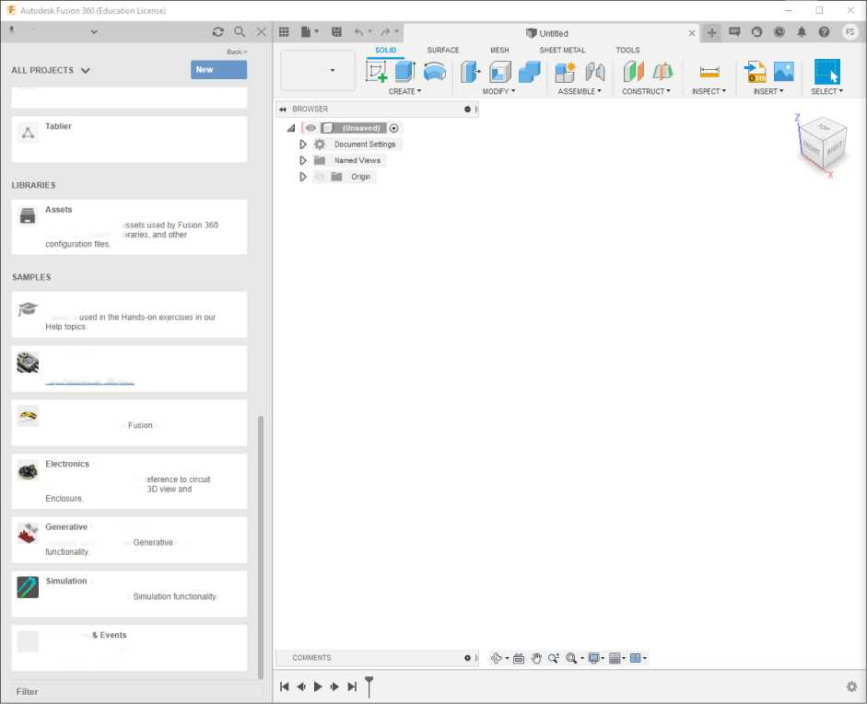
Cum să proiectați
Prezentarea generală de mai jos se bazează pe Autodesk Fusion 360 și va fi o abordare simplă a software-ului de nivel intermediar.

Slide 24
Modelare 3D
Spațiul de lucru de proiectare este locul în care se va realiza modelarea 3D, fie pornind de la o schiță 2D, fie doar de la forme 3D și pe care le modifică apoi.
Crearea
De la 2D
extrudare
Răsucire
Loft
Baleiere
Altele
Forme de bază
Cutie
cilindru
Sferă
Altele
Modifică
Mutare/Copiere
Presă-Pull
Fileu
Șanfrenare
Combinați
Corp despicat
Aliniere
Altele

Slide 25
Materiale
Domeniul de aplicare al acestui modul îl constituie imprimantele 3D personale pe care le-ar putea avea acasă cineva, prin urmare acest capitol se va referi numai la tehnologiile FDM și SLA.
PLA
PLA este cel mai simplu polimer de imprimat și oferă o bună calitate vizuală. Este foarte rigid și de fapt destul de puternic, dar este foarte fragil.
ABS
ABS este deobicei ales peste PLA atunci când sunt necesare o rezistență mai mare la temperatură și o rezistență mecanică mai mare.
PET
PET este un polimer ușor mai moale, care este bine rotunjit și posedă proprietăți suplimentare interesante, cu puține dezavantaje majore.
Nailon
Nailonul posedă proprietăți mecanice mari și, în special, cea mai bună rezistență la impact pentru un filament neflexibil. Cu toate acestea, aderența stratului poate fi o problemă.
TPU
TPU este utilizat în cea mai mare parte pentru aplicații flexibile, dar rezistența sa la impact mare se poate deschide pentru alte aplicații.
PC
PC-ul este cel mai puternic material dintre toate și poate fi o alternativă interesantă la ABS, deoarece proprietățile sunt destul de similare.

Slide 26
SLA (rășină)
SLA sau stereolitografia este capacitatea de a produce piese din plastic cu rezoluție ridicată și precizie care rezultă într-o finisare netedă a suprafeței.
De aceea există o mare varietate de rășini diferite disponibile pentru imprimarea 3D SLA, cu multe aplicații în diverse industrii, cum ar fi:
Rășinile standard sunt utilizate pentru prototipuri generale;
Rășinile inginerești au proprietăți mecanice & termice specifice;
Rășinile medicale au certificări de biocompatibilitate;
Rășinile castabile au conținut de cenușă zero după ardere.

Slide 27
Rășină standard
Printurile 3D din rășini standard au rigiditate mai mare și o rezoluție ridicată, cu un finisaj neted de turnare prin injecție.
De obicei, aceasta este cea mai ieftină rășină, făcându-l candidatul de top pentru prototipuri rapide.
De cele mai multe ori, culoarea rășinii îi afectează proprietățile.
De exemplu, rășina gri este mai potrivită pentru piesele cu detalii fine și rășină albă pentru părțile care necesită o suprafață foarte netedă.
Rășină limpede
Rășina limpede are proprietăți mecanice similare rășinii standard, dar o diferență principală poate fi post-procesată pentru a obține o mai bună transparență optică.
Rășină dură
Rășină dură a fost dezvoltată pentru aplicații care necesită materiale care ar putea rezista la niveluri ridicate de stres și rezistență.
Amprentele realizate cu această rășină vor avea ca rezultat piese robuste, rezistente la spargere și prototipuri funcționale.
Rășină rezistentă la căldură
Rășinile rezistente la căldură au o temperatură de deformare între 200-300 °C și sunt adecvate pentru fabricarea de corpuri rezistente la căldură, prototipuri de matrițe, aer cald și echipamente de curgere a fluidelor, precum și pentru scule de turnare și termoformare.
Rășină asemănătoare cauciucului (flexibilă)
Rășina flexibilă permite inginerilor să producă piese din cauciuc care sunt moi la atingere și au un modul de tracțiune scăzut și alungire ridicată la rupere. Este potrivit pentru obiecte care vor fi îndoite sau comprimate.
Rășina de cauciuc este excelentă pentru ambalare, timbre, prototipuri portabile, mânere și suporți de prindere.
Rășină umplută ceramică (Rigid)
Rășinile rigide sunt întărite cu sticlă sau alte particule ceramice și au ca rezultat părți foarte dure și rigide, cu o suprafață foarte netedă.
Aceste rășini sunt, de asemenea, potrivite pentru piese cu pereți subțiri și caracteristici dimensionale mici (grosimea minimă recomandată a peretelui este de aproximativ 100 mm).

Slide 28
Modulul 5
Documente de instruire (Pbl)
Problemă definition_1.pdf. Fișa de lucru a studenților logo.stl
Problemă definition_2.pdf. Fișa de lucru a studenților Nefertitti.stl
Problemă definition_2 – ajutor.pdf
Problemă definition_3.pdf. Fișa de lucru a studenților Vase.stl
Problemă definition_4.pdf. Foaie de lucru student copacfog.stl
Problemă definition_5.pdf. Fișa de lucru a studenților Spinner.stl
Problemă definition_6.pdf. Student foaie de lucru amice.stl
Problemă definition_7.pdf. Fișa de lucru a studenților santi.stl
Problemă definition_8.pdf. Fișa de lucru a studenților Yoda.stl
Problema definition_8 – ajutor.pdf
Problemă definition_9.pdf. Fișa de lucru a studenților pingu80.stl
Problemă definition_10.pdf. Fișa de lucru a studenților Sw_ship.stl
Definirea problemei_11.pdf. Student foaie de lucru nutcracker.stl
Definirea problemei_12.pdf. Fișa de lucru a studenților Scull_geant.stl
Problemă definition_12 – ajutor.pdf
Definirea problemei_13.pdf. Foaie de lucru student squizzer.stl
Definirea problemei_14.pdf. Fișa de lucru a studenților șah_horse.stl
Definirea problemei_15.pdf. Fișa de lucru a studenților Albert_Einstein.stl
Problema definition_15 – ajutor.pdf
Problemă definition_16.pdf. Foaie de lucru student Castle.stl
Problemă definition_17.pdf. Fișa de lucru a studenților Base_movil.stl
Problemă definition_18.pdf. Fișa de lucru a studenților Fish_fossilz.stl
Problemă definition_19.pdf. Munca studenților maxillary.stl
Problemă definition_20.pdf. Student de lucru micro catapult.stl
Problema definition_20 – ajutor.pdf
Definirea problemei_21.pdf. Student de lucru anatomical_heart.stl
Problemă definition_22.pdf. Bijuterii de lucru pentru studenți_Tree.stl
Definirea problemei_23.pdf. Student de lucru Knot_Vortex.stl
Definirea problemei_23 – ajutor.pdf
Problemă definition_24.pdf. Student de lucru lichidare masina cadou card.stl
Problemă definition_24 – ajutor.pdf
Problemă definition_25.pdf. Student de lucru dvorak.stl
Problemă definition_26.pdf. Student de lucru adalinda.stl
Definirea problemei_27.pdf. Munca studenților Mega_MewTwo_Y.stl
Problemă definition_28.pdf. Munca studenților mega_MewTwo_Y_supports.stl
Problemă definition_29.pdf. Munca studenților Mega_MewTwo_X.stl
Problemă definition_30.pdf. Mega_MewTwo_X_supports.stl
Problemă definition_31.pdf. Tracțiune de lucru pentru studenți_Engine.stl
Problemă definition_32.pdf. Comoara de lucru a studenților_Chest_Remix.stl
Problemă definition_33.pdf. Calibrarea muncii studenților xyz skills_inno3d

Slide 29
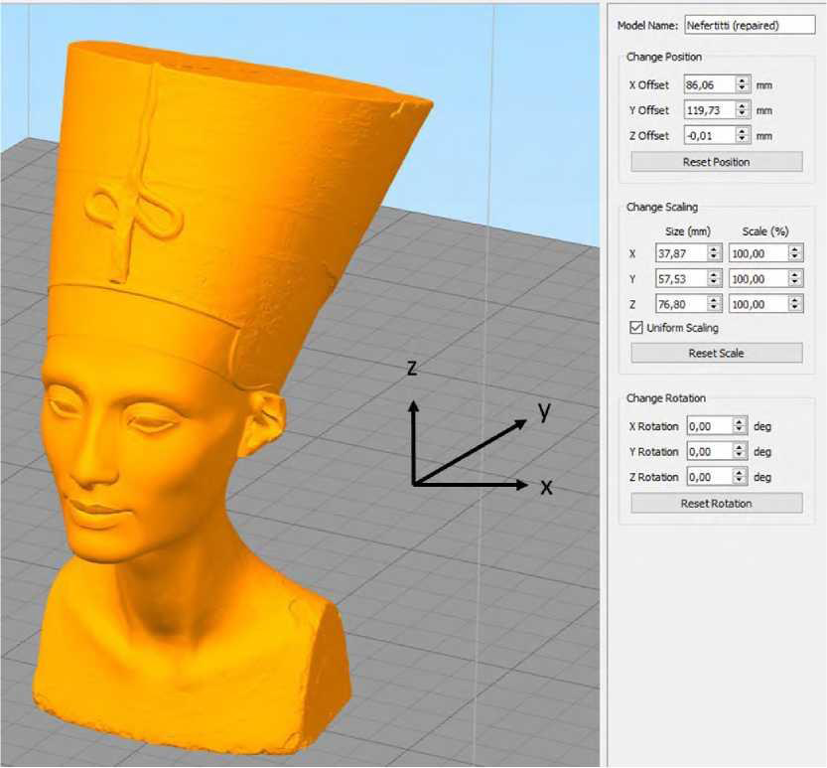
Obiective:
Explicați cum să selectați materialele de imprimare 3D și cum să orientați piesa.
A se clarifica, dacă este necesar, pentru a scala piesa.
Descrieți modul de selectare a preciziei piesei și modul de utilizare a software-ului de feliere (PrusaSlicer) pentru a scala, mutați partea.
Definirea problemei:
Unii oameni ne întreabă despre următoarea parte de imprimare 3D. Specificația materialului va fi PLA. În plus, cererea de calitate este de 0,15 mm.
Descărcați fișierul la: http://personales.upv.es/sferrand/Nefertitti.stl
Întrebări care trebuie soluționate:
1. Cum să orientezi rolul?
2. Este necesar suporturi de utilizare?. Studiați o parte diferită față de orientări
3. Care este timpul de imprimare?
4. Cum scade timpul de imprimare la 2,5 ore?
5. Cum generezi codul g?
Referințe:
https://manual.prusa3d.eom/c/English manuale
https://www.thingiverse.eom/thing:1376105
https://www.prusaprinters.org/prints/3112ff ga=2.50931626.2065968544.1609843932—
42545626.1609843932

Slide 30
(1) Definiți cu atenție întrebarea: ce încerci să afli?
(2) Explorați posibile soluții. Enumerați acestea mai jos. | (3) Restrângeți-vă opțiunile: iarbă, sortare, prioritate
(4) Testați-vă ideile: obține informații suplimentare.
(5) CONCLUZIE: Scrie o concluzie care se bazează pe rezultatele testelor de laborator. Instructorul dvs. poate solicita ca concluzia dvs. să utilizeze termeni tehnici specifici.

Slide 31
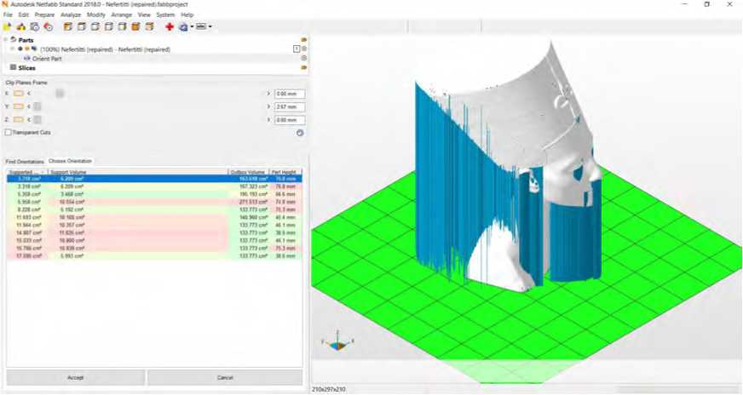
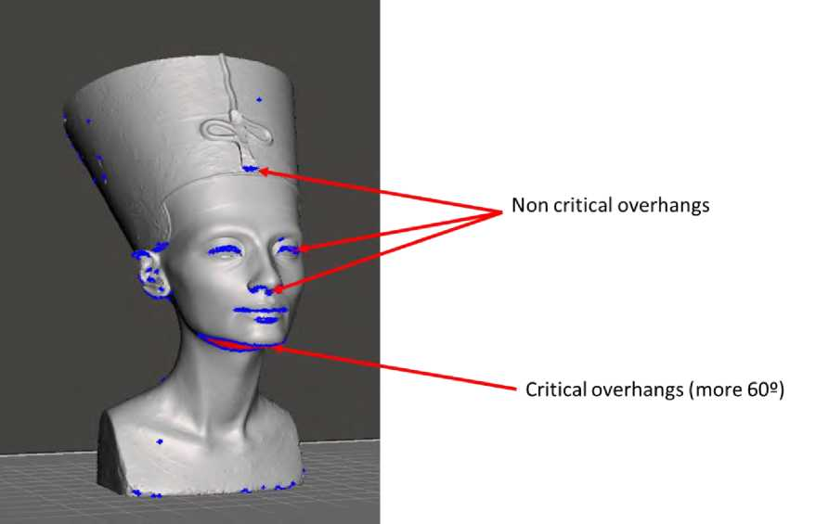
Obiective pentru fisa de lucru Nefertiti - AJUTOR
Capacitatea de a selecta materiale de imprimare 3d
Abilitatea de a selecta precizia piesei
Abilitatea de a selecta finisajul suprafeței
Abilitatea de a utiliza software-ul de feliere (PrusaSlicer)
Capacitatea de a programa parametrii de imprimare
PENTRU DETERMINAREA ORIENTĂRII:
Detectează cum să orientezi o parte.
Studiul situațiilor overhangs.
Detectarea critică

Slide 32
Obiective:
Explicați cum să selectați materialele de imprimare 3D și cum să orientați piesa.
Justificați dacă este necesar să scalați, să tăiați piesa sau să generați suporturi.
Analizați modul de selectare a preciziei piesei și modul de utilizare a software-ului de feliere (PrusaSlicer) pentru a scala, a muta și a genera codul g al piesei.
Definirea problemei:
Un producător ne cere să tipărim partea imaginii de mai jos.
Specificația materialului va fi PC- max, culoare verde.
În plus, cererea de calitate (viteză) 0,15 mm.
Model de umplere: spirală de octagramă.
Densitatea: 40 %. Imprimați piese duplicat.
Descărcați fișierul la: http://elblogdelplastico.blogs.upv.es/files/2019/12/Adalinda.zip
Întrebări care trebuie soluționate:
Cum generați suporturile minime?
Cum dublezi rolul?
Care este timpul de imprimare?
Câte grame vor fi folosite?
Cât costă (EUR)?
Referințe:
https://manual.prusa3d.com/c/English manuale
Io 3.pdf
https://www.thingiverse.com/thing:3897893

Slide 33
(1) Definiți cu atenție întrebarea: ce încerci să afli?
(2) Explorați posibile soluții. Enumerați acestea mai jos. | (3) Restrângeți-vă opțiunile: iarbă, sortare, prioritate
(4) Testați-vă ideile: obține informații suplimentare.
(5) CONCLUZIE: Scrie o concluzie care se bazează pe rezultatele testelor de laborator. Instructorul dvs. poate solicita ca concluzia dvs. să utilizeze termeni tehnici specifici.

Slide 34
Modulul 6. Întreținerea de bază
6.1. Întreținerea periodică a imprimantelor i3
6.2. Înlocuirea duzei
6.3. Ajustarea tensiunii curelei
6.4. Dezasamblarea hotend-ului sau heatbreak-ului blocat în răcitor
6.5. Îndepărtarea manuală a fibrei din extruder
6.6. Verificarea/alinierea roților de alimentare
6.7. Scurtarea unui tub PTFE
6.8. Înlocuirea foliei PEI
6.9. Inlocuirea termistorului hotend
6.10. Înlocuirea blocului de căldură/încălzire/răcire
6.11. Actualizarea firmware-ului
6.12. Testarea de siguranță
6.13. Sfaturi de întreținere a imprimantei
6.14. Calibrarea primului strat

Slide 35
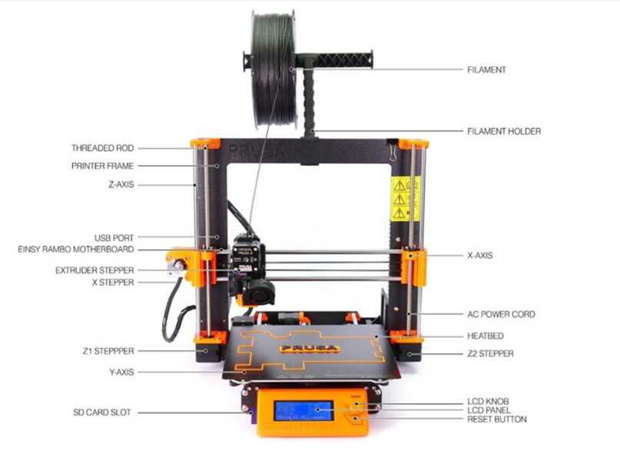
6.1. Întreținerea periodică a imprimantelor i3
Instrumente utile:
Pe lângă instrumentele obișnuite, cum ar fi cheile Allen, cleștele cu vârf ac și prosoapele de hârtie IPA +, s-ar putea să aveți nevoie de lubrifiant Prusa și aer comprimat.
Verificarea axelor: tije netede, rulmenți, cureaua cu scripeți, șurubul elicoidal, curelele de pe axele Y și X
Curățarea tablei de oțel flexibile
Verificarea ventilatoarelor
Angrenajul de extrudare
Curățarea și lubrifierea periodică
Verificarea părții electronice
Schimbarea duzei
Firmware și software

Slide 36
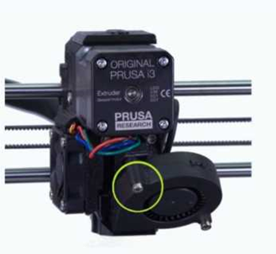
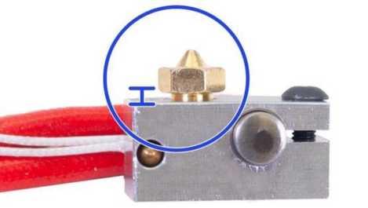
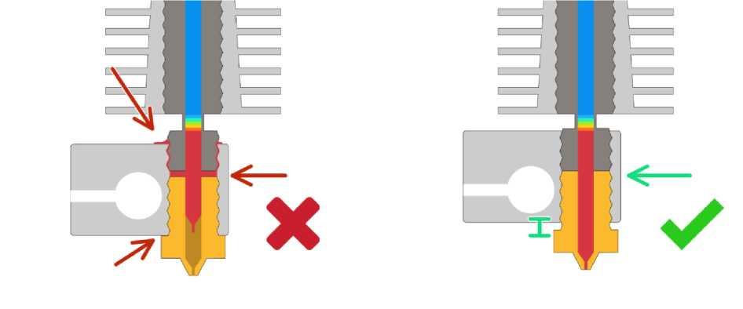
6.2. Înlocuirea duzei
Imprimantele originale Prusa i3 folosesc E3D V6 Hotend.
Acestea sunt compatibile cu duzele E3D V6 1,75 mm.
Duza stoc care însoțește imprimanta este o duză de alamă E3D 0,4 mm, dar pot fi utilizate și alte tipuri și diametre.
Inspecția finală
Trebuie să existe întotdeauna un spațiu liber (~0,5 mm) între duză și blocul de încălzire (imaginea stângă). Duza trebuie să fie strânsă/securizată în blocul de încălzire, blocată împotriva căderii de căldură, în timp ce este încălzită (imaginea din dreapta).

Slide 37
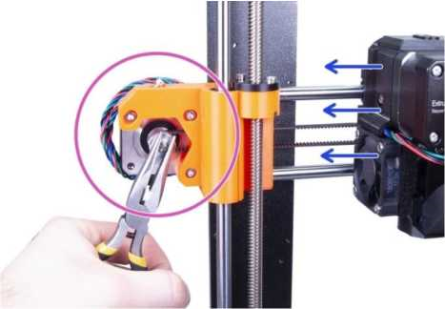
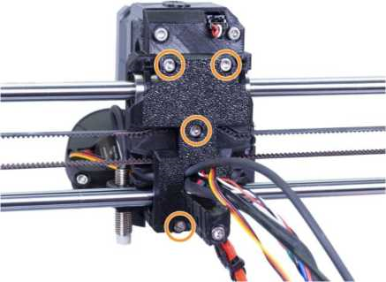
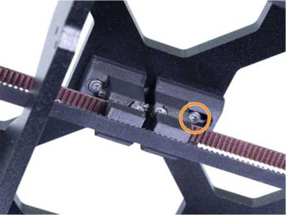
6.3. Ajustarea tensiunii curelei
Curelele slăbite pot cauza o defecțiune a imprimantei și conduc la imprimarea necorespunzătoare. Aceasta poate provoca schimbarea stratului, Ghosting, sau alte anomalii de imprimare, cum ar fi obținerea unei forme neregulate în loc de un cerc perfect, atunci când imprimați un cilindru. Cureaua cu axa Y este situată sub patul termic, cea cu axa X mută capul de imprimare. Toate ajustările se fac cu cheia Allen 2,5 mm.
Verificarea tensiunii curelei
Reglarea curelelor de pe axa X și Y

Slide 38
6.4. Dezasamblarea hotend & heatbreak blocate în răcitor
Puteți găsi manualul complet de asamblare E3Ds al hotend-ului V6, care poate fi urmat înapoi pentru dezasamblare.
Aceasta este hotend stoc pe un original Prusa MK3S/MK2.5S/MK2S.
Cu toate acestea, deoarece manualul funcționează cu piese noi, nu ia în considerare schimbările care se întâmplă atunci când sunt încălzite în mod repetat la sute de grade, din nou și din nou.
Contractele de metal și se extinde și pasta termică se va transforma crustă în timp. Prin urmare, există unele modificări ale procedurii atunci când dezasamblarea după o perioadă lungă de timp de utilizare.
Pentru a extrage hotend urmați acest ghid simplu pentru MK3S/MK2, 5S/MMU2S și pentru MK3/MK2.5.

Slide 39
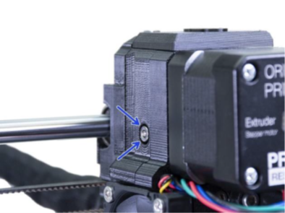
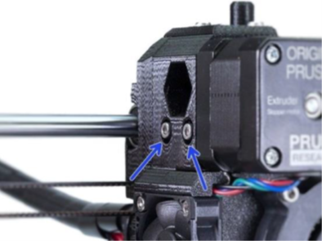
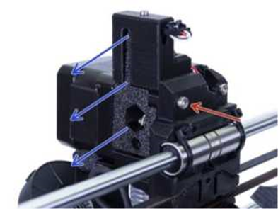
6.5. Îndepărtarea manuală a fibrei din extruder
În cazul în care există un înfundat în hotend, filamentul s-ar putea macina împotriva uneltelor Bondtech și să fie suficient de deteriorat astfel încât să nu poată fi descărcate. S-ar putea fixa chiar deasupra tubului PTFE atunci când încercați să-l scoateți de mână. În acest caz, filamentul trebuie îndepărtat manual.
Usa ralanti deschisă
Ușă inactivă MMU2S
Configurare
Metoda 1: Împingerea filamentului prin hotend
Metoda 2: Scoateți filamentul cu clește

Slide 40
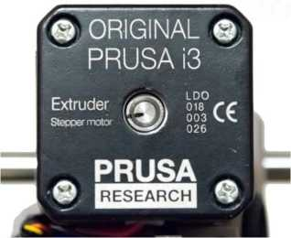
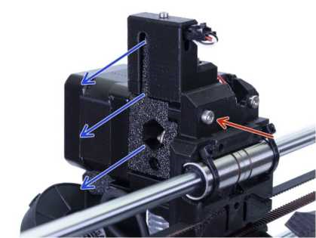
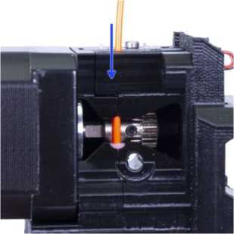
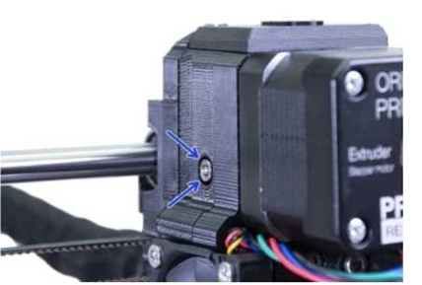
6.6. Verificarea/alinierea roților de alimentare
Uneltele Bondtech au o mare forță de tragere. Ele ar putea părea sigure, dar dacă nu sunt strânse în mod corespunzător, pe partea plană a arborelui motorului, pot să se desprindă și să rămână staționare în jurul arborelui de filare. Acest lucru ar putea fi doar intermitent la început, acționând ca sub extrudare, dar angrenajul va continua să se desprindă și/sau să alunece în afara alinierii cu calea filamentului.
Problemă tipică (înfundare falsă)
Accesarea uneltelor Bondtech
Rotirea arborelui motorului

Slide 41
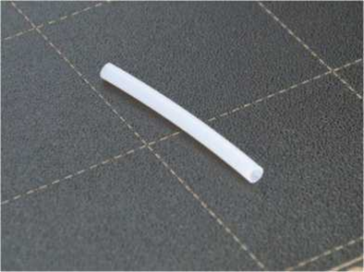
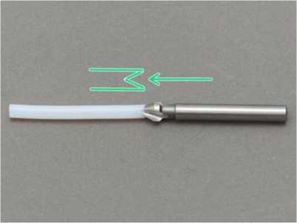
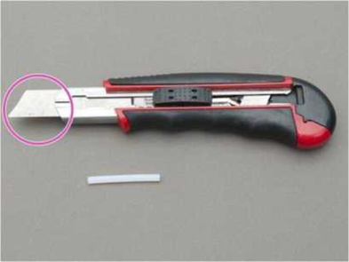
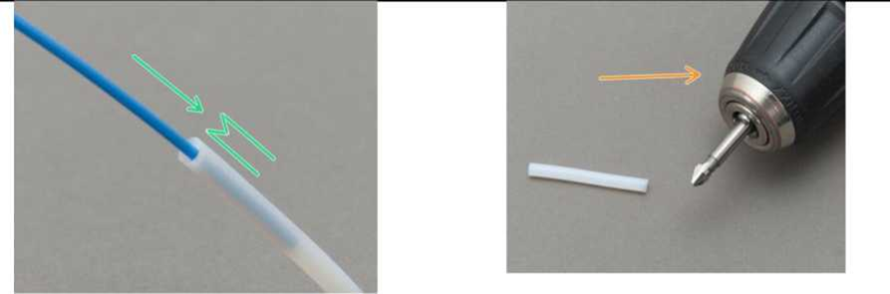
6.7. Scurtarea unui tub PTFE
Acest ghid este dedicat tăierii PTFE pentru imprimantele originale Prusa.
Pasul 1. Introducere
Pasul 2. Instrumente de tăiere și lărgire corespunzătoare
Pasul 3. Tăierea tubului PTFE
Pasul 4. Lărgirea marginii tubului
Pasul 5. Cele mai recente imprimante
Pasul 6. Imprimante vechi
Pasul 7. PTFE pentru MK3S+

Slide 42
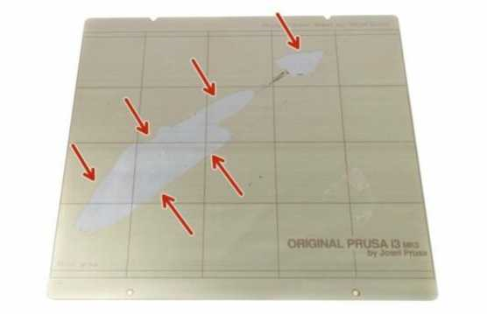
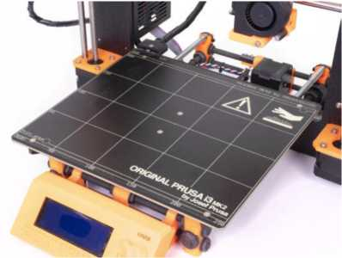
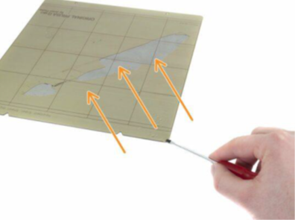
6.8. Înlocuirea foliei PEI
Pasul 1. Suprafața PEI deteriorată
Pasul 2. Lista de cumpărături (partea 1)
Pasul 3. Lista de cumpărături (partea 2)
Pasul 4. Alte produse compatibile
Pasul 5. Înghețarea suprafeței PEI deteriorate
Pasul 6. Eliminarea foii PEI
Pasul 7. Îndepărtarea adezivului – plasarea prosoapelor

Slide 43
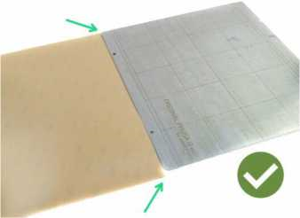
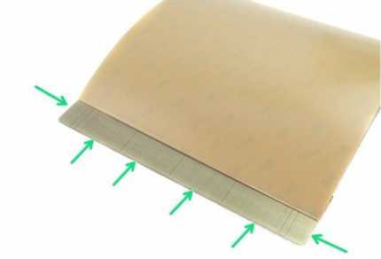
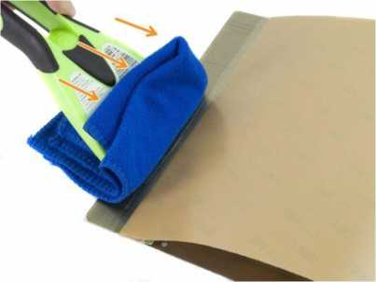
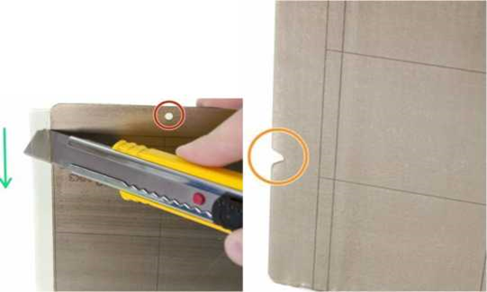
6.8. Înlocuirea foliei PEI
Pasul 9. Îndepărtarea adezivului – lăsându-l pe Limonene să lucreze
Pasul 10. Îndepărtarea adezivului – îndepărtarea pungii de plastic
Pasul 11. Îndepărtarea adezivului – dezmembrarea adezivului
Pasul 12. Eliminarea albastru – în căutarea pentru „murdar” pete
Pasul 13. Curățarea tablei de oțel (apă)
Pasul 14. Curățarea tablei de oțel
Pasul 15. Pregătirea foii PEI
Pasul 16. Lipirea noii folii PEI
Pasul 17. Legarea PEI și tablă de oțel
Pasul 18. Aplicarea foii PEI lângă margini
Pasul 19. Tăierea marginilor
Pasul 20. Procesul e finalizat

Slide 44
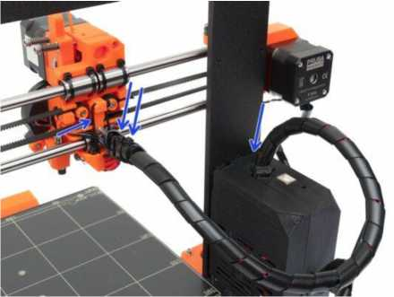
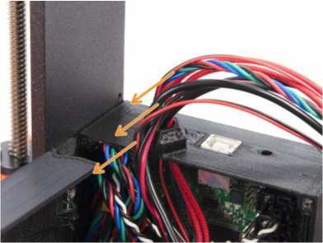
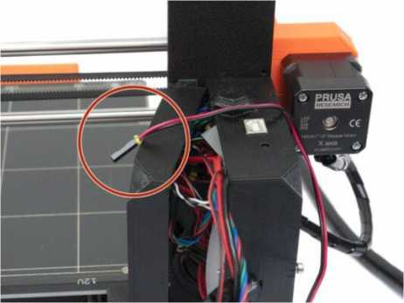
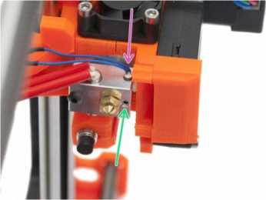
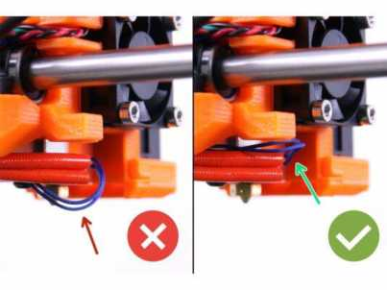
6.9. Inlocuirea termistorului hotend
Pasul 1.Tăiați legăturile zip selectate
Pasul 2. Desfacerea foliei spirale
Pasul 3. Deconectarea termistorului de la RAMBo
Pasul 4. Îndepărtarea termistorului vechi
Pasul 5. Introducerea unui nou termistor
Pasul 6. Înfășurați cablurile de folie spirală

Slide 45
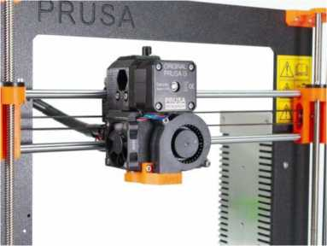
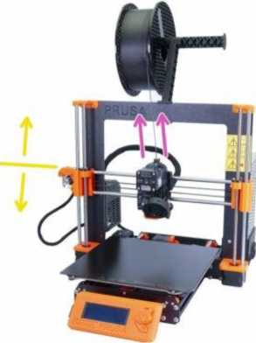
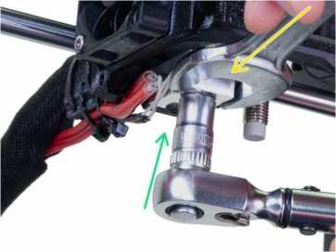

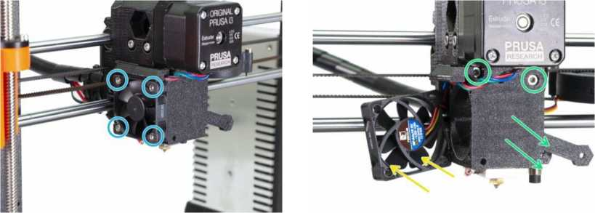
6.10. Înlocuirea blocului de căldură/încălzire/răcire
Pasul 1. Introducere
Pasul 2. Instrumente necesare pentru acest ghid
Pasul 3. Pregătiți imprimanta
Pasul 4. Dezasamblarea parțială a extruderului
Pasul 5. Preîncălzirea duzei
Pasul 6. Eliberarea duzei
Pasul 7. Protejarea patului termic
Pasul 8. Dezasamblarea parțială a extruderului
Pasul 9. Dezasamblarea parțială a extruderului
Pasul 10. Ghid

Slide 46
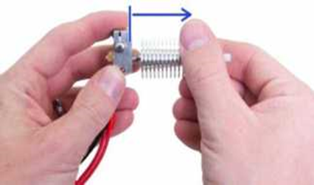
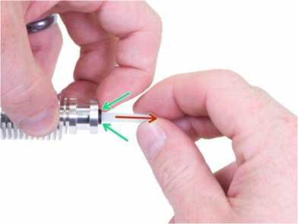



6.10. Înlocuirea blocului de căldură/încălzire/răcire
Pasul 11. Înlocuire Heatbreak – pregătirea pieselor
Pasul 12. Îndepărtarea tubului PTFE
Pasul 13. Îndepărtarea pauzei de căldură
Pasul 14. Aplicarea pastei termice
Pasul 15. Plasarea Heatbreak înapoi în
Pasul 16. Înlocuirea radiatorului – pregătirea pieselor
Pasul 17. Îndepărtarea tubului PTFE
Pasul 18. Îndepărtarea radiatorului vechi
Pasul 19. Aplicarea pastei termice

Slide 47





6.10. Înlocuirea blocului de căldură/încălzire/răcire
Pasul 19. Aplicarea pastei termice
Pasul 20. Reasamblarea hotend-ului
Pasul 22. Dezasamblarea hotendului
Pasul 23. Dezasamblarea hotend-ului
Pasul 24. Reasamblarea hotend-ului
Pasul 25. Reasamblarea hotend-ului
Pasul 26. Asamblarea tubului PTFE
Pasul 28. Reasamblare a extruderului
Pasul 28. Reasamblare a extruderului
Pasul 29. Strângerea duzei
Pasul 30. Reasamblare a extruderului
Pasul 31. Reasamblarea extruderului
Pasul 32. Finalizarea procesului

Slide 48

6.11. Actualizarea firmware-ului
Actualizarea firmware-ului este recomandată pentru toți utilizatorii, deoarece fiecare nouă versiune aduce noi caracteristici și remedieri.
Pentru a conecta firmware-ul pe imprimantă, aveți nevoie de:
Computer care rulează Windows, MacOS sau Linux
Cablu USB, preferabil originalul inclus cu imprimanta
PrusaSlicer și driverul imprimantei instalate (descărcați aici)

Slide 49
6.12. Testarea de siguranță
Cum se testează senzorul filamentului
În primul rând, trebuie să vă asigurați că senzorul Filament este pornit. Puteți verifica acest lucru în meniul LCD – Setări – Senzor Fil. ON/OFF.
Lăsați imprimarea să ruleze timp de 5-10 minute, apoi pur și simplu tăiați filamentul și așteptați până când senzorul îl declanșează.
Imprimanta vă va cere apoi să apăsați butonul și să descărcați filamentul.
După aceea, pur și simplu încărcați un nou filament în extruder. Fie apăsând butonul, fie dacă aveți încărcarea automată pornită, se va face automat.
Dacă se schimbă corect. Selectați DA. Dacă nu ați încărcat filamentul, selectați Filament nu se încarcă sau dacă culoarea nu este clară, selectați Culoarea nu este clară.

Slide 50




6.14. Calibrarea primului strat
Calibrarea primului strat este utilizată pentru calibrarea distanței dintre vârful duzei și suprafața de imprimare. Scopul este de a regla înălțimea duzei până când plasticul extrudat se lipește frumos de pat și puteți vedea că acesta este ușor strivit.
Imprimantele asamblate în fabrica Prusa sunt deja reglate fin și această calibrare este necesară numai în cazul în care construiți versiunea kitului la domiciliu sau schimbați duza. Calibrarea primului strat face parte din Wizard (ultimul pas al calibrării XYZ). De asemenea, puteți recalibra primul strat mai târziu din meniul LCD – Calibrare – calibrarea primului strat. În timpul acestui proces, rotiți butonul pentru a regla manual distanța dintre duză și pat, în timp ce imprimanta imprimă un model în zig-zag.

Slide 51




6.13. Sfaturi de întreținere a imprimantei
Pasul 1. Introducere în întreținere
Pasul 2. Curățarea și lubrifierea tuturor axelor
Pasul 3. Curățarea tuturor axelor
Pasul 4. Lubrifierea axei X
Pasul 4. Lubrifierea axei Y
Pasul 6. Lubrifierea axei Z

Slide 52
6.14. Calibrarea primului strat
Calibrarea primului strat este utilizată pentru calibrarea distanței dintre vârful duzei și suprafața de imprimare. Scopul este de a regla înălțimea duzei până când plasticul extrudat se lipește frumos de pat și puteți vedea că acesta este ușor strivit.
Imprimantele asamblate în fabrica Prusa sunt deja reglate fin și această calibrare este necesară numai în cazul în care construiți versiunea kitului la domiciliu sau schimbați duza. Calibrarea primului strat face parte din Wizard (ultimul pas al calibrării XYZ). De asemenea, puteți recalibra primul strat mai târziu din meniul LCD – Calibrare – calibrarea primului strat. În timpul acestui proces, rotiți butonul pentru a regla manual distanța dintre duză și pat, în timp ce imprimanta imprimă un model în zig-zag.

Slide 53
Modulul 7. Întreținerea de bază
7.1. Industria automobilelor
7.2. Industria protetică
7.3. Industria dispozitivelor medicale
7.4. Industria aviatică
7.5. Industria divertismentului
7.6. Artă, design și sculptură
7.7. Arhitectură
7.8. Educație

Slide 54
7.1 Industria automobilelor
Fabricarea aditivului (AM) este un termen larg pentru un grup de procese care construiesc piese într-un mod aditiv, mai degrabă decât substractiv.
Acest lucru înseamnă, în esență, că, în loc de a elimina materialul dintr-un bloc, piesele sunt construite strat cu strat.
Această metodă de fabricație utilizează o varietate de platforme asociate cu tehnologia, inclusiv stereolitografia, modelarea depunerilor topite, sinterizarea selectivă cu laser și altele și se aplică în următoarele proceduri:
comunicare
validare
preproducție
producție
personalizare.

Slide 55
7.1 Industria automobilelor
Cerințele AM:
Greutate – părți finale
Geometrii complexe – prototipuri și piese finale
Temperatura – încercarea și piesele finale
Umiditate – testare și piese finale
Consolidarea parțială – prototipuri și părți finale
Avantaje:
Libertatea de proiectare
Flexibilitate. Designul asistat
O parte de consolidare
Timpi de întoarcere rapidă
Economii de costuri
Reducerea deșeurilor materiale
Soluții ecologice
Controlul încălcărilor proprietății intelectuale

Slide 56


7.1 Industria automobilelor
Echipamentul necesar:
Software-ul:
Alias
3Ds Max
Blender
Aplicații auto uzuale:
Tubulatura complexă
Prototipuri de mare detaliu
Suporturi de montare funcționale

Slide 57
7.1 Industria automobilelor
Avantajele și dezavantajele imprimării 3D Software-ul:
Proces | Avantaje | Dezavantaje
Jetting pentru lianți | Număr mare de materiale potențiale Capabil să creeze matrițe ceramice pentru turnarea metalelor Structurile de suport sunt incluse automat în fabricarea stratului de energie specifică cu imagine redusă | Aspect brut sau granulat Rezistență slabă Post-procesare necesară pentru a elimina umiditatea sau pentru a îmbunătăți rezistența
Directă Energie Depunere | Rată ridicată de depunere a materialelor și utilizare ridicată a materialului Eficiență ridicată pentru reparații și funcții suplimentare În principal metal și potrivit pentru componente mari Depunerea straturilor subțiri de metale rezistente la uzură pe componente | Complexitate redusă până la medie Suprafață slabă finis h și rezoluție Precizie dimensională slabă Materiale limitate pentru producție
Extrudarea materialelor | Costul redus al mașinilor de bază O varietate de materii prime sunt disponibile Versatil și ușor de personalizat | Nivel scăzut de precizie și timp lung de construire Nu se poate construi colțuri exterioare ascuțite natura asizotropă a unei părți imprimate
Jet de material | Nici o risipă de material model Rezoluție și precizie Materiale multiple și culori multiple | Post-procesare poate deteriora caracteristici subțiri și mici Materiale de sprijin nu pot fi reciclate astfel irosite
Praf de pat Fusion | Suportul nu este necesar pentru pulberea de polimer Atât polimer cât și pulbere de metal pot fi reciclate înaltă parte complexitate și gamă largă de materiale Precizie și rezoluție bună pentru metale | Finisaj de suprafață rugoasă pentru polimer Rata de construire relativ lentă Piese mici până la medii numai Mașini scumpe
Laminarea foilor | Viteză mare de fabricație Nu sunt necesare structuri de sprijin Deformare redusă și stres intern Sunt posibile mai multe materiale și­mai multe culori | Deșeuri de materiale ridicate Greu de îndepărtat suport prins în cavități interne Tăiere termică produce fum nociv Posibil warpage de laminare ca urmare a căldurii de laser
TVA Fotopolimerizare | Înaltă rezoluție și precizie, finisaj de suprafață bun Viteza de fabricație mare | Necesită sprijin Necesită post-procesare pentru a elimina suportul
Energie specifică cu imagine redusă Gamă largă de materiale | Energie specifică cu imagine redusă Gamă largă de materiale | Energie specifică cu imagine redusă Gamă largă de materiale

Slide 58
7.1 Industria automobilelor
Imprimarea 3D are avantaje semnificative în sectorul automobilelor în ceea ce privește robustețea generală a produsului, precizia și viteza de răspuns. Conectarea a numeroase dispozitive de imprimare 3D poate, de asemenea, reduce drastic costurile de dezvoltare a produsului, care sunt acum comparabile cu tehnica veche. Se estimează că, pe măsură ce industrializarea devine mai frecventă, costul echipamentelor și al materiilor prime ar scădea dramatic. Pe măsură ce concurența pe piață se încălzește și ciclurile de viață ale produselor se scurtează, întreprinderile devin din ce în ce mai conștiente de necesitatea controlului vitezei și costurilor R&D, ceea ce face mai populară utilizarea și aplicarea imprimării 3D în sfera industrială

Slide 59
7.2 Industria protetică
O nouă tehnologie care este în plină expansiune și aduce viitorul în viața de zi cu zi, vine pentru a ușura suferinzii chiar și în cele mai sărace țări. Imprimarea tridimensională a organelor, țesuturilor, oaselor, vaselor, implanturilor, pieselor artificiale, echipamentelor medicale evoluează într-o revoluție în domeniul asistenței medicale. Deoarece reduce dramatic timpul de producție și costul organelor, al membrelor protetice și al instrumentelor, accelerând tratamentul și, în același timp, reducând inegalitățile. În același timp, îmbunătățește rezultatul deoarece fiecare produs este proiectat cu o precizie extremă pe pacient individuale, chiar și în țările în curs de dezvoltare, unde până de curând a fost imposibil să se adopte noi tehnici.

Slide 60
7.2 Industria protetică
O nouă tehnologie care este în plină expansiune și aduce viitorul în viața de zi cu zi, vine pentru a ușura suferinzii chiar și în cele mai sărace țări. Imprimarea tridimensională a organelor, țesuturilor, oaselor, vaselor, implanturilor, pieselor artificiale, echipamentelor medicale evoluează într-o revoluție în domeniul asistenței medicale. Deoarece reduce dramatic timpul de producție și costul organelor, al membrelor protetice și al instrumentelor, accelerând tratamentul și, în același timp, reducând inegalitățile. În același timp, îmbunătățește rezultatul deoarece fiecare produs este proiectat cu o precizie extremă pe pacient individuale, chiar și în țările în curs de dezvoltare, unde până de curând a fost imposibil să se adopte noi tehnici.

Slide 61

7.2 Industria protetică

Slide 62



7.2 Industria protetică
Exemple:

Slide 63



7.2 Industria protetică
Exemple:

Slide 64
7.3 Industria dispozitivelor medicale
Industria asistenței medicale evoluează în mod constant, abordările tradiționale de tratament universal devenind rapid depășite.
Prin urmare, industria asistenței medicale trebuie să se adapteze și să adopte noi platforme pentru dezvoltarea de terapii personalizate. Imprimarea tridimensională (3D), un tip de fabricație aditivă, îmbunătățește capacitatea de a personaliza implanturile și dispozitivele medicale, permițând totodată geometrii mai complexe.
Odată cu utilizarea tehnologiilor de fabricație aditivă, aplicațiile medicale precum medicina regenerativă, implanturile, cardiologia, ortopedia și stomatologia fac progrese semnificative.

Slide 65

7.3 Industria dispozitivelor medicale
Există cinci tipuri primare de aplicații de imprimare 3D actuale în domeniul asistenței medicale:

Slide 66

7.3 Industria dispozitivelor medicale
Aplicații ale imprimării 3D pentru COVID 19:

Slide 67
7.3 Industria dispozitivelor medicale
Articolele implantabile și neimplantabile, cum ar fi plăcile de legare osoasă, cupele pentru șolduri, cuștile spinale, implanturile genunchiului, bazele protezei dentare, implanturile craniofaciale și instrumentele chirurgicale, sunt unele dintre cele 85 de produse pentru dispozitive medicale fabricate prin imprimare 3D, care sunt în prezent disponibile pe piață.
Deși imprimarea 3D s-a dovedit a fi deosebit de eficientă într-o varietate de aplicații medicale, există încă provocări care trebuie depășite. Materialele, tehnicile, software-ul și aplicațiile sunt dezvoltate zilnic. Acest lucru va asigura faptul că producția aditivă va continua să fie fundamentală pentru a ajuta umanitatea să combată următoarele pandemii.

Slide 68
7.4 Industria aviatică
Modelele din industria aerospațială încep adesea cu modele conceptuale care prezintă o componentă de aeronavă.
Ele sunt utilizate frecvent pentru controlul aerodinamic, care este de o importanță vitală pentru industria aerospațială.
SLA și Jetting Material sunt utilizate pentru a crea modele detaliate, netede și la scară de modele aerospațiale. Modelele exacte ajută la comunicarea clară a intenției de proiectare și reprezintă forma generală a unui concept.

Slide 69



7.4 Industria aviatică
Stereolitografia (SLA) este un proces de fabricație aditiv în familia fotosintetică.
Jetting Material (MJ) este un tip de fabricație aditiv care funcționează în mod similar cu imprimantele 2D.

Slide 70
7.5 Industria divertismentului
Tehnologiile de imprimare și scanare 3D pentru crearea de modele 3D de înaltă precizie de obiecte din lumea reală au adus o revoluție în domeniul designului de divertisment. Deși există mai multe întrebări la care ar trebui să se răspundă înainte ca o companie de studiouri de film, un regizor, un artist etc. să înceapă să utilizeze imprimante 3D în domeniu. De exemplu [1]:
Imprimarea/scanarea 3D a acestui produs vă va economisi timp sau bani?
Acest obiect va necesita mai multe copii?
Acest produs necesită un nivel ridicat de detaliu, care ar putea fi dificil de realizat?
Materialele tipărite 3D vor depăși materialele tradiționale în ceea ce privește durabilitatea?
Acest artefact va fi maltratat, necesitând crearea de replici?
Trebuie să faceți multe copii ale unui obiect rar sau fragil?
Trebuie să copiați ceva ce nu puteți cumpăra, cum ar fi un produs cunoscut?
Este un obiect organic, creativ sau ca un fals?

Slide 71


7.5 Industria divertismentului
Industria filmului
Design combinatoriu

Slide 72


7.5 Industria divertismentului
Design de costume
Instrumente muzicale

Slide 73

7.6 Artă, design și sculptură
Tehnologia de imprimare 3D a fost utilizată într-o varietate de domenii și a continuat să se îmbunătățească și să se extindă în ultimii ani. Această tehnologie își croiește încet drumul către industriile culturale și creative.
Unul dintre cele mai importante avantaje ale tehnologiilor 3D este capacitatea de a exploata surse noi de inspirație. Acest lucru a dus la apariția unor tehno-artiști sau bio-artiști necunoscuți anterior care au ieșit de fapt din mâna tehnologiilor 3D.
Gilles Azzaro și una dintre sculpturile sale vocale

Slide 74
7.6 Artă, design și sculptură
Avantaje:
Modele imposibile pot fi realizate
Ruperea liberă de constrângerile de dimensiune
Ridicarea standardelor de prototipare și producție
Depășirea liniilor dintre disciplinele artistice
Procesul de restaurare a artei este revoluționat
Dezavantaje
Software-ul de artă 3D poate fi costisitor
Stăpânirea metodelor de artă 3D nu este simplă
În arta 3D, nu puteți vedea textura materialului
Arta 3D nu este acceptabilă în toate situațiile

Slide 75




7.6 Artă, design și sculptură
Bijuterii:
Ceramică
Sculptură
Pictură

Slide 76
7.7 Arhitectură
Utilizarea imprimantelor 3D în arhitectură și construcții este în creștere, iar mulți arhitecți și designeri sunt deja convinși că adoptarea imprimării 3D la o scară mai mare va fi o adevărată revoluție.
Un model conceptual este punctul de plecare pentru orice proiect arhitectural.
Este un instrument crucial pentru arhitecți, clienți și publicul larg pentru a vizualiza conceptul arhitectului pentru proiectul lor.
Cu toate acestea, drumul de la concept la modelul real este lung și înfășurat.
Crearea unui model de concept artizanal, detaliat și scalat necesită mult timp și efort.
Atunci când sunt implicate geometrii complexe, sarcina devine semnificativ mai dificilă.
Tehnologia de imprimare 3D oferă posibilitatea de a crea produse finite funcționale – decorațiuni, mobilier și gadget-uri, sau chiar clădiri.

Slide 77
7.7 Arhitectură
Imprimantele 3D se pot ocupa de o serie de materiale în diferite stări (pulbere, filament, pelete, granule, rășină etc.).
Aceasta înseamnă că orice material reciclabil, cum ar fi sticla, plasticul, polimerii termoplastici (ABS), metalele, ceramica și așa mai departe, poate fi turnat în timpul procesului de imprimare.
În plus, imprimarea 3D reduce consumul de resurse legate de producție, necesitând doar cantitatea de material necesară pentru a construi obiectul tipărit cu cea mai mică cantitate de deșeuri.
Majoritatea materialelor utilizate pentru sprijin pot fi reutilizate.

Slide 78







7.7 Arhitectură
Exemple

Slide 79
7.8 Educație
Noile tehnologii au fost utilizate pentru a motiva oamenii să vină cu idei noi și să le stimuleze creativitatea. Modul în care materialele sunt manipulate și lucrurile sunt realizate este fundamental alterarea din cauza progreselor tehnologice. Datorită capacității sale de a gestiona geometriile complexe și de a oferi libertate creativă, tehnologia este utilizată, de asemenea, în alte scopuri decât crearea rapidă de prototipuri, inclusiv o varietate de sectoare industriale în crearea de componente funcționale.
Imprimarea 3D este o revoluție uriașă, iar influența sa în educație este în creștere. Cursanții pot dobândi mai repede subiecte mai complicate și cu noi „instrumente” datorită imprimării­tridimensionale și a mediului înconjurător. Producătorii de imprimante 3D își promovează în prezent echipamentele ca având potențial de utilizare în educație.
Profesorii și formatorii trebuie să dezvolte competențe specializate pentru a integra imprimarea 3D în programele de formare și pentru a utiliza imprimantele și echipamentele aferente în mod independent.

Slide 80
7.8 Educație
Beneficiile imprimării 3D asupra educației [6]:
De la faza de studiu și proiectare a modelelor până la faza de realizare a lucrurilor, studentul poate fi implicat, încurajând anticiparea și participarea activă
Elevii nu sunt un consumator pasiv de informații, dar pot fi o parte a creativității și imaginației în crearea obiectelor lecției
Nivelul de învățare este îmbunătățit prin extinderea cantității de cunoștințe care pot fi obținute într-un cadru fără beneficiul vizualizării, datorită capacității de a „vizualiza” în 3D obiectele menționate în cursuri.
Elevii își îmbunătățesc abilitățile de persistență și rezistență în depășirea dificultăților.
Surprinde interesul studenților
Stimularea interacțiunii în timpul clasei
Orice clasă poate fi transformată instantaneu într-o experiență de învățare interactivă prin utilizarea unei imprimante 3D. Această tehnică necesită anchetă prin interacțiune și promovează procesul de învățare, fie că este vorba de porțiuni de imprimare ale unui schelet pentru o clasă de biologie sau de producție de prototipuri pentru clasele de inginerie.
Evaluarea obiectivă și la timp a rezultatelor educaționale

Slide 81
7.8 Educație
Beneficii:
Îmbunătățirea observării și a concentrării, sporirea creativității, îmbunătățirea obiceiurilor de învățare independente, dezvoltarea imaginației spațiale, dezvoltarea capacității reflexive și de soluționare a problemelor și promovarea cooperării
Făcând învățarea mai concentrată, proaspătă, romană și distractivă
Promovarea gândirii critice și a expunerii la idei noi
Reducerea sarcinilor administrative, de exemplu raportarea absenței
Permite explorarea mai autentică a obiectelor și conceptelor
Oferă elevilor o înțelegere completă a obiectelor și structurilor
Este o tehnologie inovatoare care aduce noi metode de învățare
Să facă învățarea mai vioaie și mai semnificativă [3]
Imprimarea 3D schimbă modul în care elevii învață, oferindu-le o experiență practică care îi încurajează să acorde atenție detaliilor, să fie mai creativi și să-și vadă munca venind la viață. Deoarece elevii sunt provocați să gândească diferit, permițându-le să construiască în mod eficient ceva îl face real și în cele din urmă îi poate încuraja să ia pașii incrementali care duc frecvent la a fi cel care proiectează următorul lucru mare.

Slide 82
7.8 Educație
Dezavantaje:
Procesul său este foarte lent
Este scumpă
Rezultatele imprimantelor 3D de multe ori eșuează deoarece: 1. imprimantele sunt noi pe piață și pot avea bug-uri, 2. există probleme de probleme hardware și 3. există setări incorecte sau modelul digital nu este bine conceput
Lipsa cunoștințelor și a competențelor specifice ale formatorilor
Este dificil să schimbi programele și metodologiile educaționale
Lipsa abordărilor educaționale bazate pe imprimarea 3D
Este un efort dificil și consumatoare de timp

Slide 83



7.8 Educație
Exemple:

Slide 84
MULTUMESC !

